Slide 1
Számítógépes Hálózatok
9. Előadás: ++Szállítói réteg
Based on slides from Zoltán Ács ELTE and D. Choffnes Northeastern U., Philippa Gill from StonyBrook University , Revised Spring 2016 by S. Laki

Slide 2
További protokollok

Slide 3
Internet Control Message Protocol
Feladata
Váratlan események jelentése
Használat
Többféle ICMP-üzenetet definiáltak:
Elérhetetlen cél;
Időtúllépés;
Paraméter probléma;
Forráslefojtás;
Visszhang kérés;
Visszhang válasz;
...
Notes:
Példa DF bit (nem teljesíthető küldés), cél nem található
Számláló 0-ára ért (hurok/kis TTL)
Érvénytelen érték (hardver szoftverében a probléma??)
Túl forgalmazók lefojtása (olaj a tűzre)
ÁTIRÁNYÍTÁS Rosszul irányítás felfedezése (küldő hoszt értesítése)
(Iana org)

Slide 4
Internet Control Message Protocol
Elérhetetlen cél esetén a csomag kézbesítése sikertelen volt.
Esemény lehetséges oka: Egy nem darabolható csomag továbbításának útvonalán egy „kis csomagos hálózat” van.
Időtúllépés esetén az IP csomag élettartam mezője elérte a 0-át.
Esemény lehetséges oka: Torlódás miatt hurok alakult ki vagy a számláló értéke túl alacsony volt.
Paraméter probléma esetén a fejrészben érvénytelen mezőt észleltünk.
Esemény lehetséges oka: Egy az útvonalon szereplő router vagy a hoszt IP szoftverének hibáját jelezheti.
Notes:
Példa DF bit (nem teljesíthető küldés), cél nem található
Számláló 0-ára ért (hurok/kis TTL)
Érvénytelen érték (hardver szoftverében a probléma??)
Túl forgalmazók lefojtása (olaj a tűzre)
ÁTIRÁNYÍTÁS Rosszul irányítás felfedezése (küldő hoszt értesítése)
(Iana org)

Slide 5
Internet Control Message Protocol
Forráslefojtás esetén lefojtó csomagot küldünk.
Esemény hatása: A fogadó állomásnak a forgalmazását lassítania kellett.
Visszhang kérés esetén egy hálózati állomás jelenlétét lehet ellenőrizni.
Esemény hatása: A fogadónak vissza kell küldeni egy visszhang választ.
Átirányítás esetén a csomag rosszul irányítottságát jelzik.
Esemény kiváltó oka: Router észleli, hogy a csomag nem az optimális útvonall.
Notes:
FORRÁS LEFOJTÁS olaj a tűzre, manapság a szállítói rétegben oldják meg a torlódás védelmet.

Slide 6
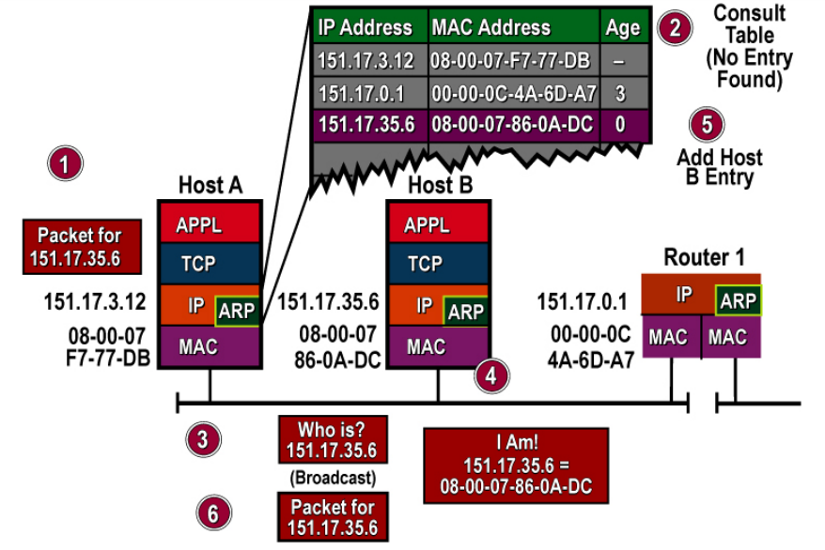
Address Resolution Protocol
IP₁
IP₂
IP₃
1
2
3
E₇
E₁
E₂
E₃
IP₇
R1
IP₈
F3
WAN
F2
F1
IP₉
R2
E₄
E₅
E₆
IP₁₀
E₈
4
5
6
IP₄
IP₅
IP₆
Notes:
Egy vagy több ip cím/hoszt (LAN címek, pl. ethernet 48-bites azonosító)
EGYSZERŰ, alternatíva táblázat karbantartása
R1 router (felkonf proxy ARP)

Slide 7
Address Resolution Protocol
Feladata
Az IP cím megfeleltetése egy fizikai címnek.
Hozzárendelés
Adatszóró csomag kiküldése az Ethernetre „Ki-é a 192.60.34.12-es IP-cím?” kérdéssel az alhálózaton, és mindenegyes hoszt ellenőrzi, hogy övé-e a kérdéses IP-cím. Ha egyezik az IP a hoszt saját IP-jével, akkor a saját Ethernet címével válaszol. Erre szolgál az ARP.
Opcionális javítási lehetőségek:
a fizikai cím IP hozzárendelések tárolása (cache használata);
Leképezések megváltoztathatósága (időhatály bevezetése);
Mi történik távoli hálózaton lévő hoszt esetén?
A router is válaszoljon az ARP-re a hoszt alhálózatán. (proxy ARP)
Alapértelmezett Ethernet-cím használata az összes távoli forgalomhoz
Notes:
Egy vagy több ip cím/hoszt (LAN címek, pl. ethernet 48-bites azonosító)
EGYSZERŰ, alternatíva táblázat karbantartása
R1 router (felkonf proxy ARP)

Slide 8
Reverse Address Resolution Protocol
Új állomás
DHCP
közvetítő
DHCP felfedezés
csomag
Más hálózatok
router
Egyes küldéses csomag
DHCP szerver
Notes:
RARP ADATSZÓRÁS (router-ek nem továbbítják)
Szerver kikerülésére BOOTP használata, adminisztrátor tartja karban (másik lehetőség az RARP helyettesítésére, adatszórás nem kerül továbbításra, routerek ezt továbbítják)
egyéb infók is: alapértelmezett router, alhálózati maszk, stb.
PROBLÉMA manuálisan kell az IP-Ethernet cím hozzárendeléseket nyilvántartani (új állomás addig nem használhatja, amíg manuálisan nem kap egy címet a BOOTP
táblázatában)
Hozzárendelés időtartama ??? (lízingelésnek, lízing lejárta előtt új címet kell kérni)

Slide 9
Reverse Address Resolution Protocol
Feladata
A fizikai cím megfeleltetése egy IP címnek
Hozzárendelés
Az újonnan indított állomás adatszórással csomagot küld ki az Ethernetre „A 48-bites Ethernet-címem 14.04.05.18.01.25. Tudja valaki az IP címemet?” kérdéssel az alhálózaton. Az RARP-szerver pedig válaszol a megfelelő IP címmel, mikor meglátja a kérést
Opcionális javítási lehetőségek:
BOOTP protokoll használata. UDP csomagok használata. Manuálisan kell a hozzárendelési táblázatot karbantartani. (statikus címkiosztás)
DHCP protokoll használata. Itt is külön kiszolgáló osztja ki a címeket a kérések alapján. A kiszolgáló és a kérő állomások nem kell hogy ugyanazon a LAN-on legyenek, ezért LAN-onként kell egy DHCP relay agent. (statikus és dinamikus címkiosztás)
Notes:
RARP ADATSZÓRÁS (router-ek nem továbbítják)
Szerver kikerülésére BOOTP használata, adminisztrátor tartja karban (másik lehetőség az RARP helyettesítésére, adatszórás nem kerül továbbításra, routerek ezt továbbítják)
egyéb infók is: alapértelmezett router, alhálózati maszk, stb.
PROBLÉMA manuálisan kell az IP-Ethernet cím hozzárendeléseket nyilvántartani (új állomás addig nem használhatja, amíg manuálisan nem kap egy címet a BOOTP
táblázatában)
Hozzárendelés időtartama ??? (lízingelésnek, lízing lejárta előtt új címet kell kérni)

Slide 10
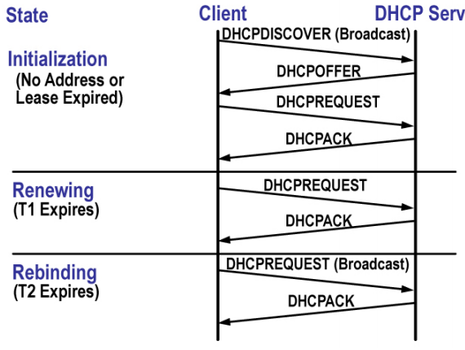
DHCP: DYNAMIC HOST CONFIGURATION PROTOCOL

Slide 11
DHCP
Lényegében ez már az Alkalmazási réteg
de logikailag ide tartozik
Segítségével a hosztok automatikusan juthatnak hozzá a kommunikációjukhoz szükséges hálózati azonosítókhoz:
IP cím, hálózati maszk, alapértelmezett átjáró, stb.
Eredetileg az RFC 1531 a BOOTP kiterjesztéseként definiálta. Újabb RFC-k: 1541, 2131 (aktuális)

Slide 12
DHCP lehetőségei
IP címek osztása MAC cím alapján DHCP szerverrel
Szükség esetén (a DHCP szerveren előre beállított módon) egyes kliensek számára azok MAC címéhez fix IP cím rendelhető
IP címek osztása dinamikusan
A DHCP szerveren beállított tartományból „érkezési sorrendben” kapják a kliensek az IP címeket
Elegendő annyi IP cím, ahány gép egyidejűleg működik
Az IP címeken kívül további szükséges hálózati paraméterek is kioszthatók
Hálózati maszk
Alapértelmezett átjáró
Névkiszolgáló
Domain név
Hálózati rendszerbetöltéshez szerver és fájlnév

Slide 13
DHCP – Címek bérlése
A DHCP szerver a klienseknek az IP-címeket bizonyos bérleti időtartamra (lease time) adja „bérbe”
Az időtartam hosszánál a szerver figyelembe veszi a kliens esetleges ilyen irányú kérését
Az időtartam hosszát a szerver beállításai korlátozzák
A bérleti időtartam lejárta előtt a bérlet meghosszabbítható
Az IP-cím explicit módon vissza is adható

Slide 14
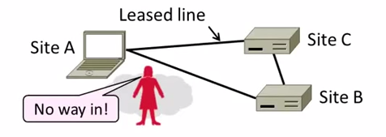
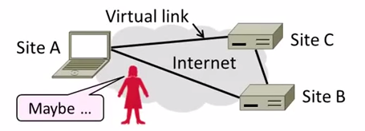
Virtuális magánhálózatok alapok
Fő jellemzői
Mint közeli hálózat fut az interneten keresztül.
IPSEC-et használ az üzenetek titkosítására.
Azaz informálisan megfogalmazva fizikailag távol lévő hosztok egy közös logikai egységet alkotnak.
Például távollévő telephelyek rendszerei.
Alapelv
Bérelt vonalak helyett használjuk a publikusan hozzáférhető Internet-et.
Így az Internettől logikailag elkülöníthető hálózatot kapunk. Ezek a virtuális magánhálózatok avagy VPN-ek.
A célok közé kell felvenni a külső támadó kizárását.
Notes:
itt

Slide 15
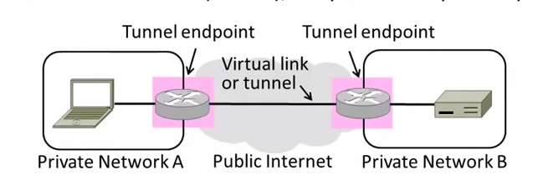
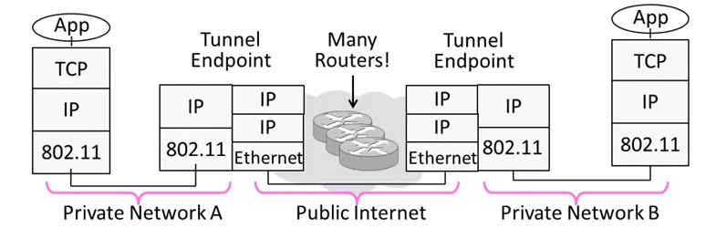
Virtuális magánhálózatok alapok
A virtuális linkeket alagutak képzésével valósítjuk meg.
Alagútak
Egy magánhálózaton belül a hosztok egymásnak normál módon küldhetnek üzenetet.
Virtuális linken a végpontok beágyazzák a csomagokat.
IP az IP-be mechanizmus.
Az alagutak képzése önmagában kevés a védelemhez. Mik a hiányosságok?
Bizalmasság, authentikáció
Egy támadó olvashat, küldhet üzeneteket.
Válasz: Kriptográfia használata.

Slide 16
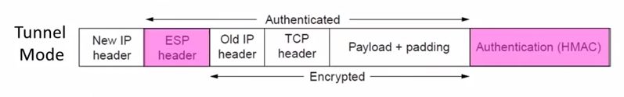
Virtuális magánhálózatok alapok
IPSEC
Hosszú távú célja az IP réteg biztonságossá tétele. (bizalmasság, autentikáció)
Műveletei:
Hoszt párok kommunikációjához kulcsokat állít be.
A kommunikáció kapcsolatorientáltabbá tétele.
Fejlécek és láblécek hozzáadása az IP csomagok védelme érdekében.
Több módot is támogat, amelyek közül az egyik az alagút mód.

Slide 17
Szállítói réteg
Feladat:
Adatfolyamok demultiplexálása
További lehetséges feladatok:
Hosszú élettartamú kapcsolatok
Megbízható, sorrendhelyes csomag leszállítás
Hiba detektálás
Folyam és torlódás vezérlés
Kihívások:
Torlódások detektálása és kezelése
Fairség és csatorna kihasználás közötti egyensúly
Alkalmazói
Megjelenési
Ülés
Szállítói
Hálózati
Adatkapcsolati
Fizikai

Slide 18
Kivonat
UDP
TCP
Torlódás vezérlés
TCP evolúciója
A TCP problémái

Slide 19




Multiplexálás
Datagram hálózat
Nincs áramkör kapcsolás
Nincs kapcsolat
A kliensek számos alkalmazást futtathatnak egyidőben
Kinek szállítsuk le a csomagot?
IP fejléc “protokoll” mezője
8 bit = 256 konkurens folyam
Ez nem elég…
Demultiplexálás megoldása a szállítói réteg feladata
Szállítói
Hálózati
Adatkapcsolati
Fizikai
Csomag

Slide 20


Forgalom demultiplexálása
A szerver alkalmazások számos klienssel kommunikálnak
Host 1
Host 2
Host 3
Egyedi port minden alkalmazásnak
Alkalmazási
Az alkalmazások mind ugyanazt a hálózatot használják
Szállítói
P1
P2
P3
P4
P5
P6
P7
Hálózati
Végpontok azonosítása: <src_ip, src_port, dest_ip, dest_port, proto>
ahol src_ip, dst_ip a forrás és cél IP cím,
src_port, dest_port forrás és cél port, proto pedig UDP vagy TCP.

Slide 21
Réteg modellek, újragondolva
A rétegek párokban (peer-to-peer) kommunikálnak
Hoszt 1
Router
Hoszt 2
Alkalmazási
Alkalmazási
Szállítói
Szállítói
Hálózati
Hálózati
Hálózati
Adatkapcsolati
Adatkapcsolati
Adatkapcsolati
Fizikai
Fizikai
Fizikai
A legalacsonyabb szintű végpont-végpont protokoll
A szállítói réteg fejlécei csak a forrás és cél végpontok olvassák
A routerek számára a szállítói réteg fejléce csak szállítandó adat (payload)

Slide 22
User Datagram Protocol (UDP)
0
16
31
Forrás Port
Cél Port
Adat Hossz
Kontrollösszeg
8 bájtos UDP fejléc
Egyszerű, kapcsolatnélküli átvitel
C socketek: SOCK_DGRAM
Port számok teszik lehetővé a demultiplexálást
16 bit = 65535 lehetséges port
0 port nem engedélyezett
Kontrollösszeg hiba detektáláshoz
Hibás csomagok felismerése
Nem detektálja az elveszett, duplikátum és helytelen sorrendben beérkező csomagokat (UDP esetén nincs ezekre garancia)

Slide 23
UDP felhasználások
A TCP után vezették be
Miért?
Nem minden alkalmazásnak megfelelő a TCP
UDP felett egyedi protokollok valósíthatók meg
Megbízhatóság? Helyes sorrend?
Folyam vezérlés? Torlódás vezérlés?
Példák
RTMP, real-time média streamelés (pl. hang, video)
Facebook datacenter protocol

Slide 24
Transmission Control Protocol
Megbízható, sorrend helyes, két irányú bájt folyamok
Port számok a demultiplexáláshoz
Kapcsolat alapú
Folyam vezérlés
Torlódás vezérlés, fair viselkedés
20 bájtos fejléc + options fejlécek
0
4
16
31
Forrás Port
Cél Port
Sequence Number
Acknowledgement Number
HLen
Flags
Advertised Window
Checksum
Urgent Pointer
Options

Slide 25
Kapcsolat felépítés
Miért van szükség kapcsolat felépítésre?
Állapot kialakítása mindkét végponton
Legfontosabb állapot: sorszámok/sequence numbers
Az elküldött bájtok számának nyilvántartása
Véletlenszerű kezdeti érték
Fontos TCP flag-ek/jelölő bitek (1 bites)
SYN – szinkronizációs, kapcsolat felépítéshez
ACK – fogadott adat nyugtázása
FIN – vége, kapcsolat lezárásához

Slide 26
Three Way Handshake Három-utas kézfogás
Kliens
Szerver
SYN <SeqC, 0>
Miért
sorszám +1?
SYN/ACK <SeqS, SeqC+1>
ACK <SeqC+1, SeqS+1>
Mindkét oldalon:
Másik fél értesítése a kezdő sorszámról
A másik fél kezdő sorszámának nyugtázása
Notes:
Seq + 1 → next expected data byte
211

Slide 27
Kapcsolat felépítés problémája
Kapcsolódási zűrzavar
Azonos hoszt kapcsolatainak egyértelműsítése
Véletlenszerű sorszámmal - biztonság
Forrás hamisítás
Kevin Mitnick
Jó random szám generátor kell hozzá!
Kapcsolat állapotának kezelése
Minden SYN állapotot foglal a szerveren
SYN flood = denial of service (DoS) támadás
Megoldás: SYN cookies
Notes:
Spoofing + sequence prediction to hijack connections
SYN cookie: special sequence number sent in SYNACK so that when ACK comes back SYN cookie value can be reconstructed

Slide 28
Kapcsolat lezárása
Mindkét oldal kezdeményezheti a kapcsolat bontását
A másik oldal még folytathatja a küldést
Félig nyitott kapcsolat
shutdown()
Az utolsó FIN nyugtázása
Sorszám + 1
Mi történik, ha a 2. FIN elveszik?
Kliens
Szerver
FIN <SeqA, *>
ACK <*, SeqA+1>
Data
ACK
FIN <SeqB, *>
ACK <*, SeqB+1>

Slide 29
Sorszámok tere
A TCP egy absztrakt bájt folyamot valósít meg
A folyam minden bájtja számozott
32-bites érték, körbefordul egy idő után
Kezdetben, véletlen érték a kapcsolat felépítésénél.
A bájt folyamot szegmensekre bontjuk (TCP csomag)
A méretét behatárolja a Maximum Segment Size (MSS)
Úgy kell beállítani, hogy elkerüljük a fregmentációt
Minden szegmens egyedi sorszámmal rendelkezik
13450
14950
16050
17550
Segment 8
Segment 9
Segment 10

Slide 30
Kétirányú kapcsolat
Seq.
Ack.
Kliens
Szerver
Seq.
Ack.
1
23
Data (1460 bytes)
23
1
23
1461
Data/ACK (730 bytes)
1461
753
Data/ACK (1460 bytes)
Adat és nyugta ugyanabban a csomagban
753
2921
Mindkét fél küldhet és fogadhat adatot
Különböző sorszámok a két irányba

Slide 31
Folyam vezérlés
Probléma: Hány csomagot tud a küldő átvinni?
Túl sok csomag túlterhelheti a fogadót
A fogadó oldali puffer-méret változhat a kapcsolat során
Megoldás: csúszóablak
A fogadó elküldi a küldőnek a pufferének méretét
Ezt nevezzük meghirdetett ablaknak: advertised window
Egy n ablakmérethez, a küldő n bájtot küldhet el ACK fogadása nélkül
Minden egyes ACK után, léptetjük a csúszóablakot
Az ablak akár nulla is lehet!

Slide 32
Folyam vezérlés - csúszóablak
Packet Sent
Packet Received
Src. Port
Dest. Port
Src. Port
Dest. Port
Sequence Number
Sequence Number
Acknowledgement Number
Acknowledgement Number
HL
Flags
Window
HL
Flags
Window
Checksum
Urgent Pointer
Checksum
Urgent Pointer
Pufferelni kell a nyugtáig
ACKed
Sent
To Be Sent
Outside Window
Window
Notes:
Each side acts and sender and receiver
Every message contains sequence number, even if payload length is zero
Every message contains acknowledgements, even if no data was received
Every message advertises the window size

Slide 33
Csúszóablak példa
1
2
3
4
5
6
A TCP ACK ütemezett
Rövid RTT → gyors ACK → az ablak gyorsan léptethető
Hosszú RTT → lassú ACK → az ablak csak lassan „csúszik”
7
5
6
7
Time
Time

Slide 34
Megfigyelések
Átvitel arányos ~ w/RTT
w: küldési ablakméret
RTT: körülfordulási idő
A küldőnek pufferelni kell a nem nyugtázott csomagokat a lehetséges újraküldések miatt
A fogadó elfogadhat nem sorrendben érkező csomagokat, de csak amíg az elfér a pufferben

Slide 35
Mit nyugtázhat a fogadó?
Minden egyes csomagot
Használhat kumulált nyugtát, ahol egy n sorszámú nyugta minden k<n sorszámú csomagot nyugtáz
Használhat negatív nyugtát (NACK), megjelölve, hogy mely csomag nem érkezett meg
Használhat szelektív nyugtát (SACK), jelezve, hogy mely csomagok érkeztek meg, akár nem megfelelő sorrendben
SACK egy TCP kiterjesztés
SACK TCP
Notes:
Why is Cum. Ack a bad idea -> packets 0-10,000 ;; 0-999 are lost but 1000-10000 received. Cumack val = 0. Server will hold 9K bytes in buffer even though received successfully and may even retransmit them.

Slide 36
Sorszámok
32 bites, unsigned
Miért ilyen nagy?
A csúszó-ablakhoz szükséges…
|sorszámok tere| > 2 * |Küldő ablak mérete|
2³² > 2 * 2¹⁶
Elkóborolt csomagok kivédése
IP csomagok esetén a maximális élettartam (MSL) of 120 mp
Azaz egy csomag 2 percig bolyonghat egy hálózatban
Notes:
Paws = protection against wrapping sequence

Slide 37
Buta ablak szindróma
Mi van, ha az ablak mérete nagyon kicsi?
Sok, apró csomag. A fejlécek dominálják az átvitelt.
Lényegében olyan, mintha bájtonként küldenénk az üzenetet…
for (int x = 0; x < strlen(data); ++x)
write(socket, data + x, 1);
Header
Data
Header
Data
Header
Data
Header
Data

Slide 38
Nagle algoritmusa
Ha az ablak >= MSS és az elérhető adat >= MSS:
Küldjük el az adatot
Különben ha van nem nyugtázott adat::
Várakoztassuk az adatot egy pufferben, amíg nyugtát nem kapunk
Különben: küldjük az adatot
Probléma: Nagle algoritmusa késlelteti az átvitelt
Mi van, ha azonnal el kell küldeni egy csomagot?
int flag = 1;
setsockopt(sock, IPPROTO_TCP, TCP_NODELAY, (char *) &flag, sizeof(int));
Egy teljes csomag küldése
Küldjünk egy nem teljes csomagot, ha nincs más

Slide 39
Hiba detektálás
A kontrollösszeg detektálja a hibás csomagokat
Az IP, TCP fejlécből és az adatból számoljuk
A sorszámok segítenek a sorrendhelyes átvitelben
Duplikátumok eldobása
Helytelen sorrendben érkező csomagok sorba rendezése vagy eldobása
Hiányzó sorszámok elveszett csomagot jeleznek
A küldő oldalon: elveszett csomagok detektálása
Időtúllépés (timeout) használata hiányzó nyugtákhoz
Szükséges az RTT becslése a időtúllépés beállításához
Minden nem nyugtázott csomagot pufferelni kell a nyugtáig

Slide 40
Retransmission Time Outs (RTO) Időtúllépés az újraküldéshez
Probléma: Időtúllépés RTT-hez kapcsolása
Időtúllépés túl rövid
Initial Send
Initial Send
RTO
RTO
ACK
Retry
Retry
Mi van, ha túl hosszú?
ACK

Slide 41
Round Trip Time becslés
Data
Minta
ACK
Az eredeti TCP RTT becslője:
RTT becslése mozgó átlaggal
new_rtt = α (old_rtt) + (1 – α)(new_sample)
Javasolt α: 0.8-0.9 (0.875 a legtöbb TCP esetén)
RTO = 2 * new_rtt (a TCP konzervatív becslése)

Slide 42
Az RTT minta félre is értelmezhető
Initial Send
Initial Send
RTO
RTO
ACK
Retry
Minta?
Retry
Minta
ACK
Karn algoritmusa: dobjuk el azokat a mintákat, melyek egy csomag újraküldéséből származnak

Slide 43
RTO adatközpontokban???
TCP Incast probléma – pl. Hadoop, Map Reduce, HDFS, GFS
Sok szimultán küldő egy fogadóhoz
Wait RTO
Kihívás:
Szinkronizáció megtörése
Az RTO becslést WAN-ra tervezték
Adatközpontban sokkal kisebb RTT van
1-2ms vagy kevesebb
Wait RTO
Wait RTO
A switchek pufferei telítődnek és csomagok vesznek el!
Nyugta nem megy vissza ☹

Slide 44
Mi az a torlódás?
A hálózat terhelése nagyobb, mint a kapacitása
A kapacitás nem egyenletes a hálózatban
Modem vs. Cellular vs. Cable vs. Fiber Optics
Számos folyam verseng a sávszélességért
otthoni kábel modem vs. corporate datacenter
A terhelés időben nem egyenletes
Vasárnap este 10:00 = Bittorrent Game of Thrones

Slide 45
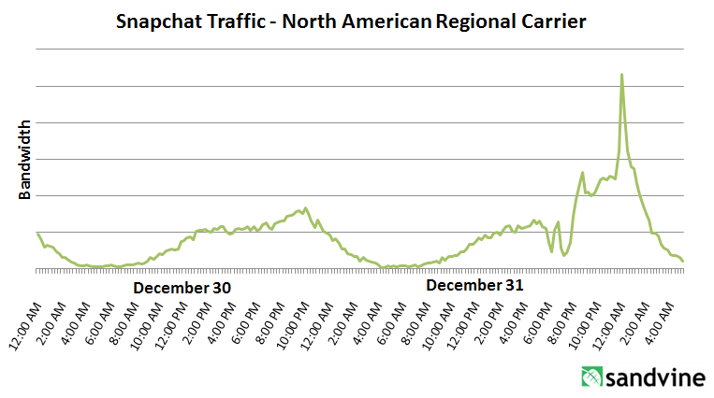
Mi az a torlódás?
A hálózat terhelése nagyobb, mint a kapacitása
A kapacitás nem egyenletes a hálózatban
Modem vs. Cellular vs. Cable vs. Fiber Optics
Számos folyam verseng a sávszélességért
otthoni kábel modem vs. corporate datacenter
A terhelés időben nem egyenletes
Vasárnap este 10:00 = Bittorrent Game of Thrones

Slide 46
Miért rossz a torlódás?
Csomagvesztést eredményez
A routerek véges memóriával (puffer) rendelkeznek
Önhasonló Internet forgalom, nincs puffer, amiben ne okozna csomagvesztést
Ahogy a routerek puffere elkezd telítődni, csomagokat kezd eldobni… (RED)
Gyakorlati következmények
A routerek sorai telítődnek, megnövekedett késleltetés
Sávszélesség pazarlása az újraküldések miatt
Alacsony hálózati átvitel (goodput)

Slide 47
Megnövekedett terhelés
Teléjes összeomlás
Könyök („knee”)– a pont, ami után
Az átvitel szinte alig nő
Késleltetés viszont gyorsan emelkedik
Egy egyszerű sorban (M/M/1)
Késleltetés = 1/(1 – utilization)
Szírt („cliff”) – a pont, ami után
Átvitel lényegében leesik 0-ra
A késleltetés pedig → ∞
Könyök
Szírt
Átvitel
Ideális pont
Terhelés
Késleltetés
Terhelés
Notes:
Innen kezdjük jövőhéten

Slide 48
Torlódás vezérlés vs torlódás elkerülés
Torlódás elkerülés:
Maradj a könyök bal oldalán
Torlódás vezérlés
Maradj a szírt bal oldalán
Könyök
Szírt
Teljes összeomlás
Átvitel
Terhelés
Notes:
itt

Slide 49
Advertised Window Meghirdetett ablak, újragondolva
Megoldja-e a torlódás problémáját a TCP esetén a meghirdetett ablak használata?
NEM
Ez az ablak csak a fogadót védi a túlterheléstől
Egy kellően gyors fogadó kimaxolhatja ezt az ablakot
Mi van, ha a hálózat lassabb, mint a fogadó?
Mi van, ha vannak konkurens folyamok is?
Következmények
Az ablak méret határozza meg a küldési rátát
Az ablaknak állíthatónak kell lennie, hogy elkerüljük a torlódás miatti teljes összeomlást…

Slide 50
Általános megoldások
Ne csináljunk semmit, küldjük a csomagokat megkülönböztetés nélkül
Nagy csomagvesztés, jósolhatatlan teljesítmény
Teljes összeomláshoz vezethet
Erőforrás foglalás
Folyamokhoz előre sávszélességet allokálunk
Csomagküldés előtt egy tárgyalási szakaszra is szükség van
Hálózati támogatás kell hozzá
Dinamikus beállítás
Próbák használata a torlódási szint megbecsléséhez
Gyorsítás, ha torlódási szint alacsony
Lassítás, amint nő a torlódás
Nem rendezett dinamika, elosztott koordináció

Slide 51
TCP Torlódásvezérlés
Minden TCP kapcsolat rendelkezik egy ablakkal
A nem-nyugtázott csomagok számát vezérli
Küldési ráta ~ window/RTT
Ötlet: ablak méretének változtatása a küldési ráta vezérléséhez
Vezessünk be egy torlódási ablakot (congestion window) a küldő oldalon
Torlódás vezérlés egy küldő oldali probléma
Jelölése: cwnd

Slide 52
Két fő komponens
Torlódás detektálás
Eldobott csomag egy megbízható jel
Késleltetés alapú megoldások – nehéz és kockázatos
Hogyan detektáljuk a csomag eldobását? Nyugtával
Időkorlát lejár ACK fogadása nélkül
Számos duplikált ACK jön be sorban (később lesz róla szó)
Ráta beállító algoritmus
cwnd módosítása
Sávszélesség próba
Válasz lépés a torlódásra

Slide 53
Ráta vezérlés
Tudjuk, hogy a TCP ACK ütemezett
Torlódás = késleltetés = hosszú várakozás a nyugták között
Nincs torlódás = alacsony késleltetés = gyors ACK
Alapvető algoritmus
ACK fogadása esetén: növeljük a cwnd ablakot
Adat leszállítva, valószínűleg gyorsabban is küldhetünk
cwnd növekedése arányos az RTT-vel
Csomagvesztés esetén: csökkentsük a cwnd ablakot
Adat elveszett, torlódásnak kell lennie a hálózatban
Kérdés: milyen függvényt használjuk a növeléshez és csökkentéshez? !!!!
Notes:
10 EA vége!!!

Slide 54
Torlódás vezérlés megvalósítása
Három változót kell nyilvántartani:
cwnd: torlódási ablak
adv_wnd: a fogadó meghirdetett ablaka
ssthresh: vágási érték (a cwnd frissítésére használjuk)
Küldésnél használjuk: wnd = min(cwnd, adv_wnd)
A torlódás vezérlés két fázisa:
Lassú indulás („Slow start”) (cwnd < ssthresh)
Az ún. bottleneck (legszűkebb) sávszélesség meghatározása a cél.
Torlódás elkerülés (cwnd >= ssthresh)
AIMD – Additive Increase Multiplicative Decrease
Notes:
Got to here.

Slide 55
Lassú indulás - Slow Start
Cél, hogy gyorsan elérjük a könyök pontot
Egy kapcsolat kezdetén (vagy újraindításakor)
cwnd =1
ssthresh = adv_wnd
Minden nyugtázott szegmensre: cwnd++
Egészen addig amíg
El nem érjük az ssthresh értéket
Vagy csomagvesztés nem történik
A Slow Start valójában nem lassú
cwnd exponenciálisan nő
Könyök
Szírt
Átvitel
Terhelés

Slide 56
Slow Start példa
cwnd = 1
cwnd gyorsan nő
Lelassul, amikor…
cwnd >= ssthresh
Vagy csomagvesztés történik
1
cwnd = 2
2
3
cwnd = 4
4
5
6
7
cwnd = 8

Slide 57
Torlódás elkerülés
Additive Increase Multiplicative Decrease (AIMD) mód
ssthresh valójában egy alsóbecslés a könyök pontra
Ha cwnd >= ssthresh akkor Minden nyugtázott szegmens alkalmával növeljük a cwnd értékét (1/cwnd )-vel (azaz cwnd += 1/cwnd).
Azaz a cwnd eggyel nő, ha minden csomag nyugtázva lett.

Slide 58
Torlódás elkerülés példa
cwnd = 1
cwnd = 2
cwnd >= ssthresh
cwnd = 4
ssthresh = 8
Cwnd (szegmensek)
Slow Start
cwnd = 8
cwnd = 9
Round Trip Times

Slide 59
A teljes kép – TCP Tahoe (az eredeti TCP)
ssthresh
Időkorlát
Torlódás elkerülés
cwnd
Slow Start
Idő

Slide 60
Összefoglalás - TCP jellemzői
„A TCP egy kapcsolatorientált megbízható szolgáltatás kétirányú bájt-folyamokhoz.”
Kapcsolatorientált
Két résztvevő, ahol egy résztvevőt egy IP-cím és egy port azonosít.
A kapcsolat egyértelműen azonosított a résztvevő párral.
Nincs se multi-, se broadcast üzenetküldés.
A kapcsolatot fel kell építeni és le kell bontani.
Egy kapcsolat a lezárásáig aktív.

Slide 61
Összefoglalás - TCP jellemzői
„A TCP egy kapcsolatorientált megbízható szolgáltatás kétirányú bájt-folyamokhoz.”
Megbízhatóság
Minden csomag megérkezése nyugtázásra kerül.
A nem nyugtázott adatcsomagokat újraküldik.
A fejléchez és a csomaghoz ellenőrzőösszeg van rendelve.
A csomagokat számozza, és a fogadónál sorba rendezésre kerülnek a csomagok a sorszámaik alapján.
Duplikátumokat törli.

Slide 62
Összefoglalás - TCP jellemzői
„A TCP egy kapcsolatorientált megbízható szolgáltatás kétirányú bájt-folyamokhoz.”
Kétirányú bájtfolyam
Az adatok két egymással ellentétes irányú bájt-sorozatként kerülnek átvitelre.
A tartalom nem interpretálódik.
Az adatcsomagok időbeli viselkedése megváltozhat: átvitel sebessége növekedhet, csökkenhet, más késés, más sorrendben is megérkezhetnek.
Megpróbálja az adatcsomagokat időben egymáshoz közel kiszállítani.
Megpróbálja az átviteli közeget hatékonyan használni.

Slide 63
A TCP evolúciója
Az eddigi megoldások a TCP Tahoe működéshez tartoztak
Eredeti TCP
A TCP-t 1974-ben találták fel!
Napjainkba számos változata létezik
Kezdeti népszerű változat: TCP Reno
Tahoe lehetőségei, plusz…
Gyors újraküldés (Fast retransmit)
3 duplikált ACK? -> újraküldés (ne várjunk az RTO-ra)
Gyors helyreállítás (Fast recovery)
Csomagvesztés esetén:
set cwnd = cwnd/2 (ssthresh = az új cwnd érték)

Slide 64
TCP Reno: Gyors újraküldés
Probléma: Tahoe esetén ha egy csomag elveszik, akkor hosszú a várakozás az RTO-ig
Reno: újraküldés 3 duplikált nyugta fogadása esetén
Duplikált: ugyanaz a sorszám
Explicit jele a csomagvesztésnek
cwnd = 1
1
2
cwnd = 2
2
3
3
4
cwnd = 4
4
5
6
7
4
3 Duplikált ACK
4
4

Slide 65
TCP Reno: Gyors helyreállítás
Gyors újraküldés után módosítjuk a torlódási ablakot:
cwnd := cwnd/2 (valójában ez a Multiplicative Decrease)
ssthresh := az új cwnd
Azaz nem álltjuk vissza az eredeti 1-re a cwnd-t!!!
Ezzel elkerüljük a felesleges slow start fázisokat!
Elkerüljük a költséges időkorlátokat
Azonban ha az RTO lejár, továbbra is cwnd = 1
Visszatér a slow start fázishoz, hasonlóan a Tahoe-hoz
Olyan csomagokat jelez, melyeket egyáltalán nem szállítottunk le
A torlódás nagyon súlyos esetére figyelmeztet!!!

Slide 66
Példa: Gyors újraküldés/helyreállítás
ssthresh
Időkorlát
Torlódás elkerülés
Gyors újraküldés/helyreállítás
Időkorlát
cwnd
Slow Start
Idő
Stabil állapotban, a cwnd az optimális ablakméret körül oszcillál
TCP mindig csomagdobásokat kényszerít ki…

Slide 67
Számos TCP változat…
Tahoe: az eredeti
Slow start és AIMD
Dinamikus RTO, RTT becsléssel
Reno:
fast retransmit (3 dupACKs)
fast recovery (cwnd = cwnd/2 vesztés esetén)
NewReno: javított gyors újraküldés
Minden egyes duplikált ACK újraküldést vált ki
Probléma: >3 hibás sorrendben fogadott csomag is újraküldést okoz (hibásan!!!)…
Vegas: késleltetés alapú torlódás elkerülés
…

Slide 68
TCP a valóságban
Mi a legnépszerűbb variáns napjainkban?
Probléma: TCP rosszul teljesít nagy késleltetés-sávszélesség szorzattal rendelkező hálózatokban (a modern Internet ilyen)
Compound TCP (Windows)
Reno alapú
Két torlódási ablak: késleltetés alapú és vesztés alapú
Azaz egy összetett torlódás vezérlést alkalmaz
TCP CUBIC (Linux)
Fejlettebb BIC (Binary Increase Congestion Control) változat
Az ablakméretet egy harmadfokú egyenlet határozza meg
A legutolsó csomagvesztéstől eltelt T idővel paraméterezett

Slide 69
Nagy késleltetés-sávszélesség szorzat (Delay-bandwidth product)
Probléma: A TCP nem teljesít jól ha
A hálózat kapacitása (sávszélessége) nagy
A késleltetés (RTT) nagy
Vagy ezek szorzata nagy
b * d = maximális szállítás alatt levő adatmennyiség
Ezt nevezzük késleltetés-sávszélesség szorzatnak
Miért teljesít ekkor gyengén a TCP?
A slow start és az additive increase csak lassan konvergál
A TCP ACK ütemezett (azaz csak minden ACK esetén történik esemény)
A nyugták beérkezési gyorsasága határozza meg, hogy milyen gyorsan tud reagálni
Nagy RTT → késleltetett nyugták → a TCP csak lassan reagál a megváltozott viszonyokra

Slide 70
Célok
A TCP ablak gyorsabb növelése
A slow start és az additive increase túl lassú, ha nagy a sávszélesség
Sokkal gyorsabb konvergencia kell
Fairség biztosítása más TCP változatokkal szemben
Az ablak növelése nem lehet túl agresszív
Javított RTT fairség
A TCP Tahoe/Reno folyamok nem adnak fair erőforrás-megosztást nagyon eltérő RTT-k esetén
Egyszerű implementáció

Slide 71
Compound TCP
Alap TCP implementáció Windows rendszereken
Ötlet: osszuk a torlódási ablakot két különálló ablakba
Hagyományos, vesztés alapú ablak
Új, késleltetés alapú ablak
wnd = min(cwnd + dwnd, adv_wnd)
cwnd-t az AIMD vezérli AIMD
dwnd a késleltetés alapú ablak
A dwnd beállítása:
Ha nő az RTT, csökken a dwnd (dwnd >= 0)
Ha csökken az RTT, nő a dwnd
A növekesés/csökkenés arányos a változás mértékével

Slide 72
Compound TCP példa
Gyorsabb cwnd növekedés
Nagy
RTT
Kis
RTT
Lassabb cwnd növekedés
Időkorlát
Időkorlát
cwnd
Slow Start
Idő
Agresszívan reagál az RTT változására
Előnyök: Gyors felfutás, sokkal fairebb viselkedés más folyamokkal szemben eltérő RTT esetén
Hátrányok: folyamatos RTT becslés

Slide 73
TCP CUBIC
Alap TCP implementáció Linux rendszereken
Az AIMD helyettesítése egy „köbös” (CUBIC) függvénnyel
B → egy konstans a multiplicative increase fázishoz
T → eltelt idő a legutóbbi csomagvesztés óta
W_max ➔ cwnd a legutolsó csomagvesztés idején

Slide 74
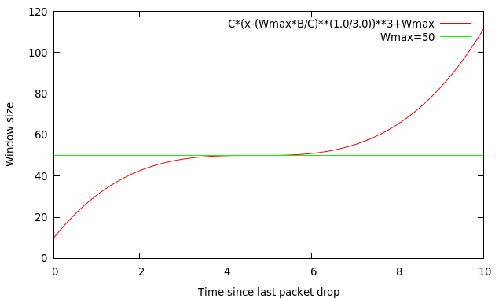
TCP CUBIC
Default TCP implementation in Linux
Replace AIMD with cubic function
B → a constant fraction for multiplicative increase
T → time since last packet drop
W_max ➔ cwnd when last packet dropped

Slide 75
TCP CUBIC példa
Lassú gyorsítás a sávszélesség teszteléséhez
CUBIC fv.
Időkorlát
cwnd_{max}
cwnd
Stabil régió
Slow Start
Gyors felfutás
Idő
Kevésbé pazarolja a sávszélességet a gyors felfutások miatt
A stabil régió és a lassú gyorsítás segít a fairség biztosításában
A gyors felfutás sokkal agresszívabb, mint az additive increase
A Tahoe/Reno variánsokkal szembeni fairséghez a CUBIC-nak nem szabad ennyire agresszívnak lennie

Slide 76
Problémák a TCP-vel
Az Internetes forgalom jelentős része TCP
Azonban számos probléma okozója is egyben
Gyenge teljesítmény kis folyamok esetén
Gyenge teljesítmény wireless hálózatokban
DoS támadási felület

Slide 77
Kis folyamok (flows)
Probléma: kis folyamok esetén torz viselkedés
1 RTT szükséges a kapcsolat felépítésére (SYN, SYN/ACK)
pazarló
cwnd mindig 1-gyel indul
Nincs lehetőség felgyorsulni a kevés adat miatt
Az Internetes forgalom nagy része kis folyam
Többnyire HTTP átvitel, <100KB
A legtöbb TCP folyam el se hagyja a slow start fázist!!!
Lehetséges megoldás (Google javaslat):
Kezdeti cwnd megnövelése 10-re
TCP Fast Open: kriptográfiai hashek használata a fogadó azonosítására, a három-utas kézfogás elhagyható helyette hash (cookie) küldése a syn csomagban

Slide 78
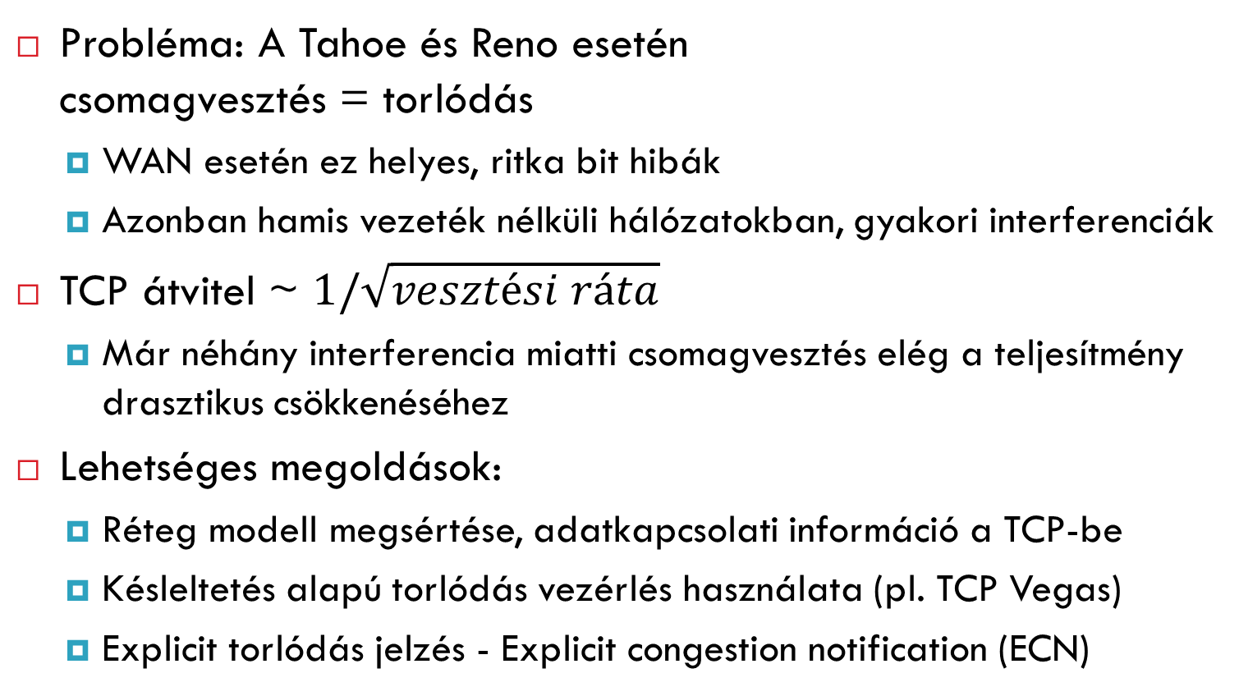
Wireless hálózatok
Probléma: A Tahoe és Reno esetén csomagvesztés = torlódás
WAN esetén ez helyes, ritka bit hibák
Azonban hamis vezeték nélküli hálózatokban, gyakori interferenciák
TCP átvitel ~ $1/\sqrt{vesztési ráta}$
Már néhány interferencia miatti csomagvesztés elég a teljesítmény drasztikus csökkenéséhez
Lehetséges megoldások:
Réteg modell megsértése, adatkapcsolati információ a TCP-be
Késleltetés alapú torlódás vezérlés használata (pl. TCP Vegas)
Explicit torlódás jelzés - Explicit congestion notification (ECN)

Slide 79
Szolgáltatás megtagadása Denial of Service (DoS)
Probléma: a TCP kapcsolatok állapottal rendelkeznek
A SYN csomagok erőforrásokat foglalnak az szerveren
Az állapot legalább néhány percig fennmarad (RTO)
SYN flood: elég sok SYN csomag küldése a szervernek ahhoz, hogy elfogyjon a memória és összeomoljon a kernel
Megoldás: SYN cookie-k
Ötlet: ne tároljunk kezdeti állapotot a szerveren
Illesszük az állapotot a SYN/ACK csomagokba (a sorszám mezőbe (sequence number mező))
A kliensnek vissza kell tükrözni az állapotot…
Notes:
The initial TCP sequence number, i.e. the SYN cookie, is computed as follows:
Top 5 bits: t mod 32
Middle 3 bits: an encoded value representing m
Bottom 24 bits: s
(Note: since m must be encoded using 3 bits, the server is restricted to sending up to 8 unique values for m when SYN cookies are in use.)
When a client sends back a TCP ACK packet to the server in response to the server's SYN+ACK packet, the client MUST (according to the TCP spec) use n+1 in the packet's Acknowledgement number, where n is the initial sequence number sent by the server. The server then subtracts 1 from the acknowledgement number to reveal the SYN cookie sent to the client.
The server then performs the following operations.
Checks the value t against the current time to see if the connection has expired.
Recomputes s to determine whether this is, indeed, a valid SYN cookie.
Decodes the value m from the 3-bit encoding in the SYN cookie, which it then can use to reconstruct the SYN queue entry.
From this point forward, the connection proceeds as normal.

Slide 80
Kitekintés
Notes:
itt

Slide 81
Typical Internet Queuing
FIFO + drop-tail
Simplest choice
Used widely in the Internet
FIFO (first-in-first-out)
Implies single class of traffic
Drop-tail
Arriving packets get dropped when queue is full regardless of flow or importance
Important distinction:
FIFO: scheduling discipline
Drop-tail: drop policy

Slide 82
RED Algorithm
Maintain running average of queue length
If avgq < min_{th} do nothing
Low queuing, send packets through
If avgq > max_{th}, drop packet
Protection from misbehaving sources
Else mark packet in a manner proportional to queue length
Notify sources of incipient congestion
E.g. by ECN IP field or dropping packets with a given probability

Slide 83
RED Operation
Max thresh
Min thresh
Average Queue Length
P(drop)
1.0
max_{P}
min_{th}
max_{th}
Avg queue length

Slide 84
RED Algorithm
Maintain running average of queue length
For each packet arrival
Calculate average queue size (avg)
If min_{th} ≤ avgq < max_{th}
Calculate probability P_{a}
With probability P_{a}
Mark the arriving packet: drop or set-up ECN
Else if max_{th} ≤ avg
Mark the arriving packet: drop, ECN

Slide 85
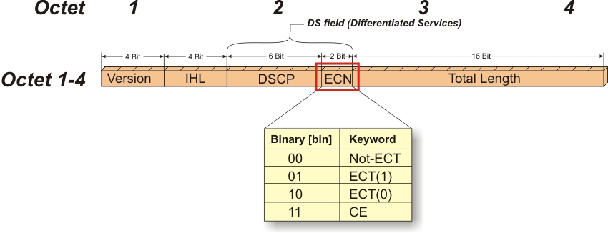
Csomag dobás vagy ECN jelölés
Csomag dobás
Újraküldés szükséges
Egyszerűbb megvalósítás
Timout lejárta után tud reagálni a forrás
ECN jelölés
Végpont támogatás szükséges
Az IP csomag ECT-0 (01) vagy ECT-1(10) jelöléssel
Dobás helyett -> ECN CE (11) jel elhelyezése az IP fejlécben
A fogadó érzékeli a CE jelet, majd a visszamenő TCP nyugtába bebillent egy ECE flaget, mely jelzi a forrásnak a torlódást
Hagyományos TCP (CUBIC, RENO, stb.) források az ECE flaget csomagvesztésnek értelmezik, de újraküldés nem szükséges.

Slide 86
Data Center TCP: DCTCP

Slide 87



Generality of Partition/Aggregate
The foundation for many large-scale web applications.
Web search, Social network composition, Ad selection, etc.
Example: Facebook
Partition/Aggregate ~ Multiget
Aggregators: Web Servers
Workers: Memcached Servers
Internet
Web
Servers
Memcached Protocol
Memcached Servers

Slide 88



Workloads
Partition/Aggregate
(Query)
Short messages [50KB-1MB]
(Coordination, Control state)
Large flows [1MB-50MB]
(Data update)
Delay-sensitive
Delay-sensitive
Throughput-sensitive
Notes:
Replace PDF

Slide 89
Impairments
Incast
Queue Buildup
Buffer Pressure

Slide 90

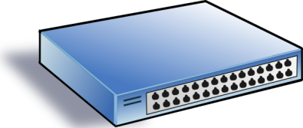
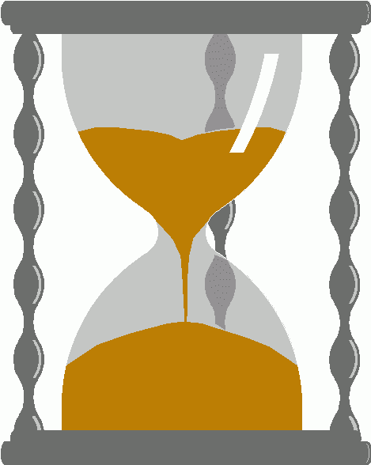
Incast
Worker 1
Synchronized mice collide.
Caused by Partition/Aggregate.
Aggregator
Worker 2
Worker 3
RTO_{min} = 300 ms
Worker 4
TCP timeout

Slide 91
Queue Buildup
Sender 1
Big flows buildup queues.
Increased latency for short flows.
Receiver
Sender 2
Measurements in Bing cluster
For 90% packets: RTT < 1ms
For 10% packets: 1ms < RTT < 15ms

Slide 92
Data Center Transport Requirements
High Burst Tolerance
Incast due to Partition/Aggregate is common.
Low Latency
Short flows, queries
3. High Throughput
Continuous data updates, large file transfers
The challenge is to achieve these three together.

Slide 93
DCTCP: The TCP/ECN Control Loop
Sender 1
ECN = Explicit Congestion Notification
ECN Mark (1 bit)
Receiver
Sender 2
Notes:
DCTCP is based on the existing Explicit Congestion Notification framework in TCP.

Slide 94
DCTCP: Two Key Ideas
React in proportion to the extent of congestion, not its presence.
Reduces variance in sending rates, lowering queuing requirements.
Mark based on instantaneous queue length.
Fast feedback to better deal with bursts.
ECN Marks | TCP | DCTCP
1 0 1 1 1 1 0 1 1 1 | Cut window by 50% | Cut window by 40%
0 0 0 0 0 0 0 0 0 1 | Cut window by 50% | Cut window by 5%

Slide 95
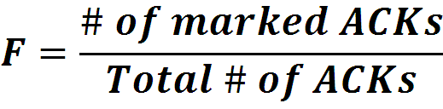

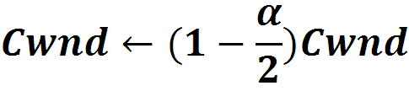
Data Center TCP Algorithm
B
K
Switch side:
Mark packets when Queue Length > K.
Mark
Don’t
Mark
Sender side:
Maintain running average of fraction of packets marked (α).
In each RTT:
Adaptive window decreases:
Note: decrease factor between 1 and 2.
Notes:
very simple marking mechanism
not all the tunings other aqms have
on the source side, the source is tryign to estimate the fraction of packets getting marked
using the obs that there is a stream of ecn marks coming back – more info in the stream than in any single bit
trying to maintain smooth rate variations to operate well even when using shallow buffers, and only a few flows (no stat mux)
F over the last RTT. In TCP there is always a way to get the next RTT from the window size. Comes from the self-clocking of TCP.
Only changing the decrease. Simplest version – makes a lot of sense. So generic could apply it to any algorithm – CTCP, CUBIC – how to cut its window leaving increase part to what it already does. Have to be careful here.

Slide 96
Köszönöm a figyelmet!

